Slide 1
调停者模式
报告人：吴京城、余恒

Slide 2
调停者模式的定义
调停者模式的结构
调停者模式的实例
总结

Slide 3
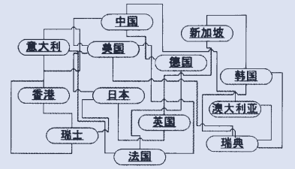
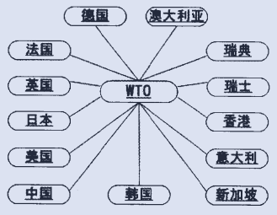

Notes:
通过增加中心化的对象，将网状的沟通结构变为星型结构，从而降低耦合度，提高灵活性。

Slide 4
调停者模式的定义
用一个调停对象封装一系列的对象交互，调停者使各对象不需要显示地相互作用，从而使其耦合松散，而且可以独立地改变它们之间的交互。

Slide 5
调停者模式的结构
抽象调停者(Mediator)角色
具体调停者(ConcreteMediator)角色
抽象同事类(Colleague)角色
具体同事类(ConcreteColleague)角色
Notes:
1.抽象调停者角色定义统一的接口，用于各同事角色之间的通信
2.具体调停者角色通过协调各同事实现协作行为，各个同事角色之间依赖调停者来进行交互。
3. 每个同事的行为分为两种：
第一种是同事本身的行为，比如改变对象本身的状态，处理自己的行为等，这种方法叫做自发行为（Self-Method),与其他的同事类或调停者没有任何的依赖；
第二种是必须依赖调停者才能完成的行为，叫做依赖方法（Dep-Method）

Slide 6
调停者模式的实例
进销存管理：以终端销售商为例
采购部门要采购IBM电脑，它根据以下两个要素来决定采购数量
销售情况
库存情况
销售模块是企业的盈利核心，对其他两个模块也有影响
库存情况
督促采购
同样库存管理对其他两个模块有影响：库房容积有限制，不可能无限大，所有就有了清仓处理，要求采购部门停止采购，同时销售部门进行打折。
分析来看，三个模块都有自己的行为，并且与其他模块之间行为产生关联

Slide 7
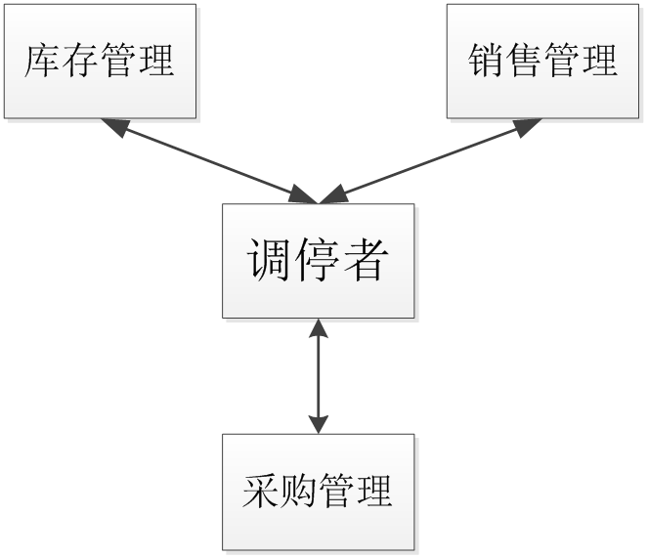
调停者模式的实例
Notes:
加入调停者作为三个模块的核心，每个对象不再相互交流，每个模块只负责自己的业务逻辑，
不属于自己的交给调停者来处理,简化了各模块之间的耦合关系

Slide 8
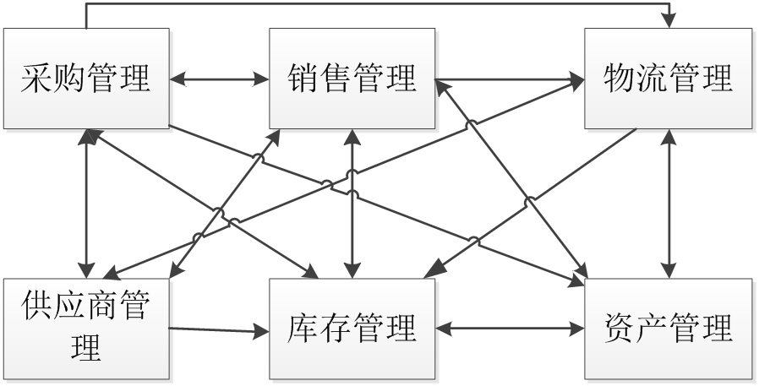
调停者模式的实例
Notes:
这是一个网状结构，每个对象需要和其他几个对象交流，对象越多，每个对象交流的成本也就越大，
维护这些对象的交流越困难

Slide 9
调停者模式的实例
不使用模式设计
使用模式设计

Slide 10
public class Purchase {
/*
* 采购IBM电脑
*/
public void buyIBMcomputer(int number) {
// 访问库存
Stock stock = new Stock();
// 访问销售
Sale sale = new Sale();
// 电脑销售情况
int saleStatus = sale.getSaleStatus();
int stockStatus = stock.getStockNumber();
if (saleStatus > 80 || stockStatus<20){
System.out.println("采购IBM电脑" + number + "台");
stock.increase(number);
} else {
int buyNumber = number / 2;
System.out.println("采购IBM电脑" + buyNumber + "台");
}}
public void refuseBuyIBM() {
System.out.println("不再采购IBM电脑");
}}
不使用模式设计的Purchase类

Slide 11
public class Purchase extends AbstractColleague{
public Purchase(AbstractMediator _mediator) {
super(_mediator);
// TODO Auto-generated constructor stub
}
/*
* 采购IBM电脑
*/
public void buyIBMcomputer(int number) {
super.mediator.execute("purchase.buy", number);
}
public void refuseBuyIBM() {
System.out.println("不再采购IBM电脑");
}
}
使用模式设计的Purchase类

Slide 12
public class Mediator extends AbstractMediator {
@Override
public void execute(String str, Object... objects) {
// TODO Auto-generated method stub
if (str.equals("purchase.buy")) {
this.buyComputer((Integer) objects[0]);
} else if (str.equals("sale.sell")) {
this.sellComputer((Integer) objects[0]);
} else if (str.equals("sale.offsell")) {
this.offSell();
} else if (str.equals("stock.clear")) {
this.clearStock();
}}
//由于篇幅，这里不展示其他方法代码
private void buyComputer(int number) {
// TODO Auto-generated method stub
int saleStatus = super.sale.getSaleStatus();
if (saleStatus > 80) {
System.out.println("采购IBM电脑" + number + "台");
super.stock.increase(number);
} else {
int buyNumber = number / 2;
System.out.println("采购IBM电脑" + buyNumber + "台"); }}}
使用模式设计的Mediator类

Slide 13
总结
优点 | 缺点 | 场景
松散耦合 | 过度集中化 | 对象之间是多对多的关系
集中控制交互 | 调停者对象变得十分复杂，而且难于管理和维护 | 对象之间的交互操作很多,且每个对象的行为操作都依赖彼此
多对多变成一对多
Notes:
优点：多对多->一对多； 将对象之间的交互封装到调停者对象里面，使对象只专注于自身行为；
缺点：过度集中化；如果节点对象的交互非常多，而且比较复杂，当这些复杂性全部集中到调停者的时候，会导致调停者对象变得十分复杂，而且难于管理和维护
1.为防止在修改一个对象的行为时,同时涉及到修改很多其他对象的行为,可采用调停者模式,来解决紧耦合问题.
2.调停者对象将系统从网状结构变成以调停者为中心的星形结构,达到降低系统的复杂性,提高可扩展性的作用
变成一对多关系,
注意事项：
不应当在责任划分混乱使用
不应当对“数据类”和“方法类”使用

